Slide 1

Sistema de Gestão Financeira Pessoal
Idealizadores: Alexandre, Augusto, Dario e Davi

Slide 2
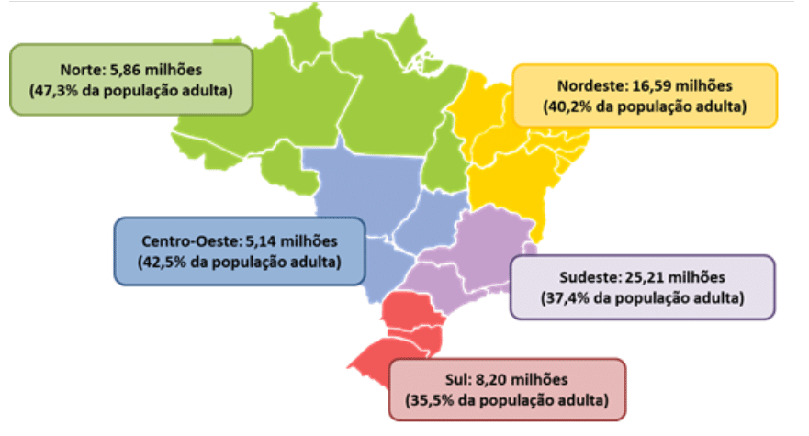
O retrato do Brasil
Fonte: Serviço de Proteção ao Crédito e Confederação Nacional de Dirigentes Lojistas – 02/2020

Slide 3
O que é o Cash Book?
É um sistema gratuito de gestão financeira pessoal, tem por objetivo permitir que o usuário tenha um maior controle do seu capital.
Saiba quanto gasta e com o que se gasta. Estabeleça metas financeiras e consiga acompanhar o progresso. Economize e tenha projeções de investimentos. Obtenha informação de qualidade através das postagens do blog.

Slide 4
Identidade da marca
Cash Book: Traz a idéia de um livro, o usuário sabe exatamente a página e o capítulo que está escrevendo.

Slide 5
Funcionalidades e módulos do sistema
Lançamentos
despesas e receitas são categorizadas.
Metas
Com base no desempenho do usuário o sistema fornece projeções do tempo previsto para que a meta seja alcançada.

Slide 6
Investimentos
Com base no saldo e no valor economizado mensal o sistema fornece simulações de investimentos. (a princípio os investimentos de taxa fixa).
Resultados
Acompanhamento visual de tabelas e gráficos do desempenho diário, mensal e anual.

